Slide 1
MH MIQ 계정 권한체계 (안)
v.20250225 by HS
권한 종류 – 주계정 | 권한 종류 – 하위계정^{*)} | 설명 | 조회 가능 장비 | 주요 역할 및 접근 가능 기능
서비스 관리자 (ADMIN) | - | MH MIQ 시스템 운영자 및 서비스 운영자 (NEXT팀, DDI 운영팀) | 전체 | 관리자 페이지 (개발 예정) TMS 통신장애, 시스템 장애 원인 분석 고객 계정 생성 및 장비 매칭 관리 Fleet Web의 전체 화면 App – 사용자 계정 별 App Focusing 장비 관리
내부 사용자 - PS | - | DBKR PS팀 인원 | 전체 | 서비스 Dashboard (개발 예정) 관리자 페이지 중 ‘딜러 관리자 계정’ 관리 기능 (미정) → SAP 서비스 모듈에 있는 서비스딜러 정보를 통해 차량-딜러 자동 매핑 처리 Fleet Web의 전체 화면 App – 사전 Web에서 정의한 Focusing 장비 조회
딜러 | - | 딜러 대표 및 딜러 내 관리자 | SAP 서비스 모듈 기준 해당 딜러의 서비스 대상 장비 (≒해당 딜러 판매장비?) | 서비스 Dashboard 관리자 페이지 중 ‘하위 계정’ 관리 기능 Fleet Web의 화면 일부기타 고객용 메뉴 App
딜러 | 딜러 PS | 딜러 서비스 담당자 | 딜러 주계정이 조회 가능한 장비 중 배정 받은 장비 | 서비스 Dashboard Fleet Web의 화면 일부기타 고객용 메뉴 App
플릿오너 | - | 플릿오너 | 플릿오너에게 할당된 장비 플릿오너 주계정에서 차량을 등록한 장비 동일 사업자번호로 보유장비 있을 시는 자동 할당 (개발 예정) | Fleet Web App 관리자 페이지 중 ‘하위 계정’ 관리 기능
플릿오너 | 기사, 차량관리자 등 | 플릿 내 하위 계정 | 플릿오너 계정이 조회 가능한 장비 중 배정 받은 장비 | Fleet Web App
렌탈 사업자 | - | 플릿오너 중 계정 속성을 렌탈사업자로 정의한 사용자 | 해당 계정에 할당된 장비 렌탈사업자 주계정에서 차량을 등록한 장비 동일 사업자번호로 보유장비 있을 시는 자동 할당 (개발 예정) | Rental Web Rental App (개발예정) 관리자 페이지 중 ‘하위 계정’ 관리 기능
렌탈 사업자 | 렌탈장비 관리자 | 렌탈장비 서비스맨 등 렌탈사업자가 권한을 부여한 하위계정 | 렌탈사업자 주계정이 조회 가능한 장비 중 배정받은 장비 | Rental Web Rental App (개발 예정)
2024-02-12 Note
Sales에서 차량을 판매할 때 입력된 차량-딜러 매칭정보 활용
Warranty Clam 처리(reimbursement)하는 딜러 기준으로 차량-딜러 매칭 자동화
2024-02-20 Note
서비스딜러 관리 시스템 (SAP 혹은 IRW)
Eg.) 인천딜러 서비스 산하의 보증 내 장비가 전남으로 이관된 경우 – “원귀속 딜러”가 “이관대상 딜러”와 사전 협의
– 협의되면 PS에 이관 요청 (eApproval 품의로 접수됨)
– PS의 CS담당자가 SAP의 Equipment master에서 인천을 전남으로 변경 (PI는 안용학 수석, DDI 마명석/조용진 수석)
Eg.) 동일 딜러 territory 내에서 보증 내 장비가 중고로 판매된 경우
딜러는 변경된 고객 정보를 관리하고 있겠으나 SAP에는 update 하지 않음
새 고객이 charging timer 기능 쓰겠다고 하면 딜러가 MH MIQ에 요청하게 해야 함
*) 하위계정 – 주계정에 속한 계정의 하위 계정으로서 생성/삭제, 권한부여, 장비 할당 등이 주계정에 의해 관리되는 계정

Slide 2
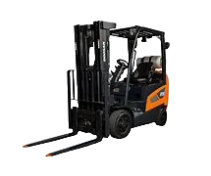
Fleet 권한 체계 간 관계도
ILLUSTRATIVE
DOOSAN
딜러1
Fleet 1-1
Group 1-1-1
Group 1-1-n
딜러n
Fleet n-1
Fleet 1-n
Group n-1-1
Fleet 0은 개인 고객
Group 1-n-1
Group n-1-n
Fleet 1-0
Group 1-n-n
Group 1-0-1
Group 1-0-n
Fleet 1-n
Fleet 1-0
Fleet 0은 개긴 고객
Group 1-n-1
Group 1-0-1
Group 1-0-n
Group 1-n-n
KR
Overseas

Slide 3
[참고] SAP 상 차량-터미널 / 차량-고객 매칭 정보
작성 중
SAP
생산 모듈
영업 모둘
서비스 모듈
Equipment_ID
Sales Order
Equipment_ID
Terminal_ID
Equipment_ID
서비스 딜러코드
//
판매 딜러 코드
고객법인명
//
고객법인명
사업자등록번호
사업자등록번호
대표 핸드폰번호
MES (추적성부품)
대표 핸드폰번호
대표 e-mail
Equipment_ID
대표 e-mail
//
Terminal_ID
//
//
MH MIQ
//
//
2025-02-25 HS
SAP 서비스 모듈 필드 구성 확인 필요
EAI 인터페이스 확인 필요
계정
장비
장비마스터 (TB_EQUIPMENT_CODE)
ID
Equipment_ID
PKMT
상호명
판매 딜러명
엔진/LPG/
대표자명
서비스딜러
모델명
사업자등록번호
고객명
Weight
휴대폰번호
사업자등록번호
TYPE_CODE
e-mail
//
FULE_TYPE
주소
//
//
//
//
//

Slide 4
[BACKUP] [TO-BE] 가입자-차량 자동 맵핑 프로세스 목록
초기 차량 생산 시
고객정보가 등록되어 있는가? (SAP 영업모듈?, SAP 서비스모듈?)
해당 고객이 개인(위치)정보제공 동의했는가? – Web/App 계정 보유?
해당 고객 계정이 기존 매칭된 장비가 있는 계정인가?
보증 내 차량정비 담당 딜러 변경 시
E.g.) 인천에서 운행하던 차량이 전남 지역으로 이동
인천딜러가 전남딜러에게 서비스 이관 협의
협의된 경우 eApproval을 통해 SAP상 서비스 계약 이관 요청
eApproval에서는 PS팀장 승인?/합의? – 내부 PS팀이 confirm하는 과정
PS팀 CS인원이 SAP내 서비스 딜러 정보 update
보증 내 차량의 고객이 변경된 경우
Eg.) 동일 딜러 territory 내에서 보증 내 장비가 중고로 판매된 경우
딜러가 변경된 고객 정보를 관리하고 있을 수 있으나, eApproval 작성 및 SAP updat는 하지 않음
만약, 새 고객이 charging timer 기능(MH MIQ 서비스) 쓰겠다고 하면 딜러가 MH MIQ에 요청하게 해야 함
현 서비스 딜러 변경 프로세스와 동일하게 eApproval 작성 및 SAP update
MH MIQ는 SAP 정보만 조회
보증 외 차량의 딜러/고객이 변경된 경우
보증 (2년, 4,000시간 선도래) 기간 만료 후 딜러들은 차량이 어느 딜러 소속인지 관심없음
품의서 작성 등의 업무를 동의하지 않을 가능성 높음
딜러 또는 고객이 MH MIQ 서비스 이용을 위해서는 현 딜러 변경 프로세스와 동일하게 eApproval 작성 및 SAP update 실행되도록 변화관리 필요

Slide 5
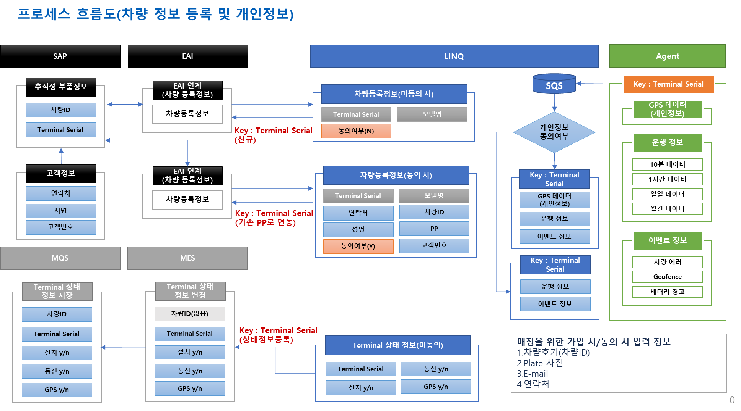
AS-IS 미동의/동의 장비 처리 프로세스
이슈 및 대안
현행 프로세스
Web/App 가입 과정에서 명시적으로 고객의 개인(위치)정보사용동의 확보
동의 확보 전 PKMT code+Terminal ID 사용
동의 확보 후 PKMT code+Serial No.를 SAP에서 새로 I/F
이슈
PS, 딜러 등 내부 사용자들이 차량의 고유 ID를 알 수 없음
고객 동의 전/후로 차량ID가 변경되어 관리가 어려움
데이터 누락, 통계 재산정 등 overhead cost 발생
대안 (가설)
차량ID는 PKMT code+Serial No.의 고유 체계 유지
고객 동의 확보 전까지는 위치데이터 discard 혹은 Agent에서 Cloud로 미발송

Slide 6
[TO-BE] ① 차량-단말기 매핑 프로세스 (舊 미동의/동의 처리 프로세스) (안)
Agent |  | Cloud |  | SAP
[미동의/동의 프로세스에서 차량 매핑 프로세스로 전환 제안]
PKMT+Terminal S/N 구조의 임시 ID체계 폐지
PKMT+차량S/N의 Equipment ID를 쓰되, 고객 동의 전까지는 GPS 데이터 수집 안함
안1 – Agent에서 발송, Cloud에서 discard
안2 – Agent에서 미발송
차량-터미널 매핑정보 확보 후 딜러, 고객정보 확인
※SA팀 협의 사항
- 고객 동의 전에도 차량-터미널 매핑 정보를 MH MIQ에 저장
- 단, 위치정보는 Disacard
1
Terminal Activated (데이터 수신)
미동의 API 호출 (API 명칭은 추후 변경)
Terminal_ID
Terminal_ID저장
Terminal_ID
추적성부품 조회
동의EAI호출 (EAI 명칭은 추후변경)
Equipment_ID 有?
장착 Terminal ID로 관리
추후 미동의 API 호출 안함
GPS데이터 송신 개시
(Cloud에서 discard 또는 전송 안함)
Terminal_ID
Matching OK GPS 송신 NOK
Y
Equipment_ID (PKMT + Machine Serial No.)
N
Equipment_ID, Terminal ID
매핑정보저장
2
End
Terminal_ID 삭제? (개발자 및 Agent 의견 수렴)
N/A return
Terminal_ID
Matching NOK GPS 송신 NOK
생산 담당자 통보 및 오류 점검,조치
납품 Terminal List에 복원
(해당 Terminal이 데이터 재 생성 시 미동의 API 재호출)
추적성부품 수정
End

Slide 7
[TO-BE] ① 차량-단말기 매핑 프로세스 (aka. 미동의/동의 처리 프로세스)
Agent |  | Cloud |  | SAP
[미동의 프로세스]
차량 생산-출하-고객인도 과정 중
고객이 MH MIQ Web/App에 계정을 생성하는 과정에서 명시적으로 개인(위치)정보사용 동의를 하기 전 단계
Agent와 무한루프를 막고자하니, 추적성부품정보 보정 후 e-mail comm. 구간 발생함
누가 수정결과를 통보할 건지 정의되어야 함
본 프로세스는 자체로 종료되며, 고객의 동의 전까지는 딜러 매핑을 진행하지 않음
1
Terminal Activated (데이터 수신)
미동의 API 호출
Terminal_ID
Terminal_ID저장
추적성부품 조회
Terminal_ID
a
미동의EAI호출
Y
Equipment_ID 有?
PKMT code
N
장비 (Temporary) 호기 생성
PKMT+Terminal S/N
추적성부품 관리 오류
장착 Terminal ID로 관리
추후 미동의 API 호출 안함
Terminal_ID
차량-터미널 매핑
정보저장
End
End
추적성부품 정보 정정 대기
“Matching info. not exist”
Pending
생산 담당자 통보 및 오류 점정 조치
a
(서비스 운영자 주간 수작업)
미동의EAI호출
추적성부품 수정 통보 (e-mail)
By whom?

Slide 8
[TO-BE] ⓢ 계정-차량-서비스딜러 자동 매핑 프로세스
Agent |  | Cloud |  | SAP
[계정-차량-서비스딜러 자동 매핑 프로세스]
계정 생성 시 개인(위치)정보 제공 동의 확보
계정주가 실체 차량의 소유주인지 확인하기 위한 Parameter로 고객사업자번호를 쓰고자 함
타당한지 혹은 대안 정보항목이 있는지 확인 필요
SA팀 / Digital팀
사업자번호 및 Equipment_ID 확보하고
해당 사업자번호와 Equipment_ID가 SAP에 유효하게 저장되어 있는 경우
→ 해당 고객이 보유한 장비 목록과 서비스딜러 정보를 SAP로 부터 확보
사업자번호와 Equipment_ID를 입력 받았으나
SAP의 정보와 일치하지 않는 경우
→ Web/App에 로긴 했을 때 정보 수정요구
※ 기 ID 보유 고객이 장비를 추가 구매한 경우 신 장비를 등록하는 프로세스 (화면) 고려 필요
S1
4
신규계정 생성
미입력 가입 동의 확보
사업자 번호, Equipment_ID 입력?
N
EQUIPMENT_ID 고객사 사업자번호
(영업모듈? 서비스모듈?) 차량-고객사 일치?
Y
N
a
동의 EAI 호출
Y
EQUIPMENT_ID1, Terminal_SN1,
서비스딜러1
:
EQUIPMENT_IDn,
Terminal_SNn,
(미장착 차량은 Terminal SN이 null로 올 듯)
서비스딜러n
고객사 소유 차량 목록 추출
차량별 서비스딜러 정보 추출
N
차량-단말기 매핑 정보 有?
Y
터미널 미장착 장비
고객 장비목록에 미반영
계정 별
차량1-Terminal1-서비스딜러1.. 차량n-Terminaln-서비스딜러n 매핑정보저장
*Web 가입 시 동의 받는 개인(위치)정보 동의서 상 한번의 동의로 고객이 보유한 전체 장비를 조회할 수 있다는 내용 추가 필요
End
3
Equipment_ID 불일치 return
EQUIPMENT_ID 입력 오류
계정 로긴 시
Equipment_ID 재입력 팝업
Y
사업자번호 일치
(개인 고객인 경우?)
계정 로긴 시 사업자 번호 재입력 및 Equipment_ID 재검토 팝업
사업자번호 불일치 return
N
사업자번호 입력 오류

Slide 9
[TO-BE] ③ 장비 (Temporary) 호기 변경 프로세스
Agent |  | Cloud |  | SAP
[Temporary 호기 변경 프로세스]
Temporary 호기를 사용하는 중 수집한 차량정보는 정식 Equipment_ID로 변경한 후 통계, 관리가 어려움
호기 변경 전 월 통계 처리 (필요 시? 개발자 논의 필요) - Equipment_ID → PKMT+Terminal SN - Equipment_No.→ PKMT+machine SN 로 분리 관리 중
- Equipment_ID 변경 시점에 일 배치 돌리는 것이 좋다.
3
Temporary 호기 (PKMT+Terminal S/N) 기준 통계 처리 완료
Temporary호기를 Equipment_ID로 변경(추가)
End

Slide 10
[TO-BE] ④ 계정-차량 수동 매핑 프로세스
Agent |  | Cloud |  | SAP
[계정-차량 (자동)매핑 프로세스]
계정 정보에 차량ID를 모르면, 차후 로긴 시 차량명판과 터미널번호를 차량한 사진 입력 요청
정기적(주간) 단위로 시스템운영자가 수작업으로Equipment_ID와 Terminal_ID 추출 및 매칭정보 저장
ⓐ 계정-차량 매핑프로세스 진행
4
계정 로긴 시 차량 명판 및 터미널 일련번호 사진 입력 팝업
N
사진 입력?
Y
(서비스 운영자 주간 수작업)
사진을 조회해서 계정 별로
EQUIPMENT_ID, Terminal_ID 추출
b
a

Slide 11
[TO-BE] ⓢ 기존 계정-신규차량 매핑 프로세스
Agent |  | Cloud |  | SAP
[기존 계정-신규차량 매핑 프로세스]
고객이 Web에서 장비추가 기능 선택
사업자번호, Equipment_ID 입력 또는 명판, 터미널 사진 입력
S2
My MIQ 메뉴에서 장비 추가
사업자 번호, Equipment_ID 입력?
N
Y
a
N
사진 입력?
Y
End
b

Slide 12
고객가입 – 차량 자동 매칭 프로세스 (안)
MH MIQ 자동 가입 Process
1) 고객 Web 가입
2) 사업자번호 + 연락처 + [차량호기 입력]
- 차량호기는 a) 가입 과정에서 보유 중인 1대의 차량호기 입력 (option) 또는
b) 가입 후 로긴하여 차량을 추가 등록하는 방식(현행 방식)으로 확보
3) 2에서 입력한 정보를 토대로 Web DB - (new EAI) - SAP 영업모듈 through 사업자번호 로 고객정보, 차량번호 정합성 확인
Web DB - (new EAI) - SAP 생산모듈 through 차량번호 로 Terminal ID 확인 (현재 EAI는 Terminal ID로 차량번호 가지고 오는 것)
3-1) 정합성 검증 : 사업자 번호 – 차량번호
OK OK → 자동 승인 / 나머지 케이스는 승인 대기
OK NOK
NOK OK / NOK
※ 관리자 페이지에서 승인, 승인대기 조회 하면 개발하고, 승인대기 인 건에 대해서는 후속 확인, 조치를 운영 관점에서 수행
4) 로긴 후 차량 추가
Web > 관리기능 > 차량등록 메뉴 해당 사업자번호로 조회되는 차량 리스트 제공
차량 — Warranty 기간 – TMS 활성화 여부
5) 동일고객 신규 차량 구매 건
고객이 관리기능 > 차량 메뉴에서 미등록 차량 체크, 활성화 체크 (상세 방안 협의 필요)
6) AM 등록 건
기 고객은 차량, 단말기, Key값 또는 사진 Key-in by 딜러
딜러가 이 일을 하게 하기 위한 계정부여 방안 → 1회성 ID 부여? (추호성 의견)

Slide 13
ⓐAGENT – CLOUD 미동의API 호출 RESPONSE PROCESS (안)
AGENT] 미동의 API 호출 parameter : Terminal_ID
Agent |  | Cloud |  | SAP
Terminal Activated
parameter : Terminal_ID
미동의 API 호출
Terminal_ID저장
parameter : Terminal_ID
미동의EAI 호출
미동의EAI 호출
추적성부품 조회
Equipment_ID (PKMT + Machine Serial No.)
Y
Equipment_ID 有?
추후 해당 Terminal ID로 미동의 API 호출 안함
필요한 값?
Positive Response
N
필요한 값?
Negative
Response
NULL
PKMT 코드는 어디서 얻나?
일정기간 경과 후 미동의 API 재 호출

Slide 14
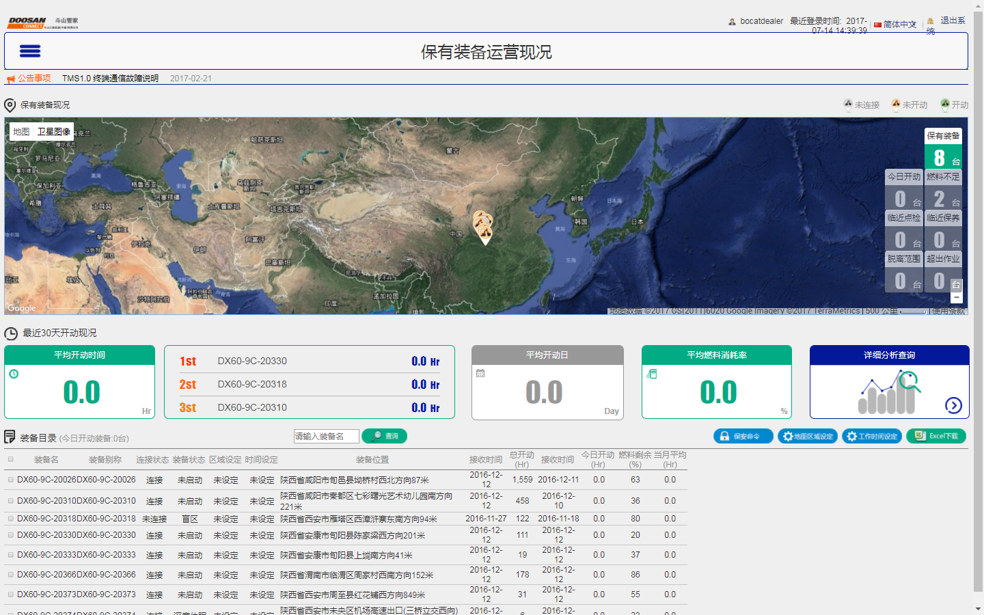
[참고] DICC PS Dashboard

Slide 15
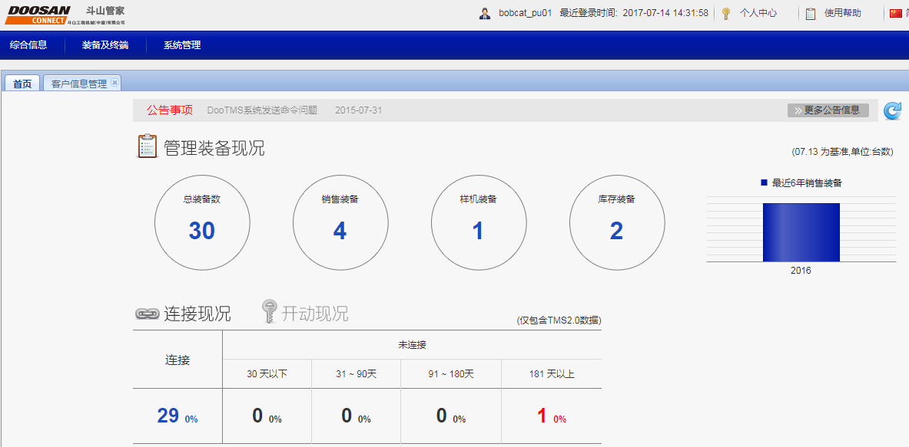
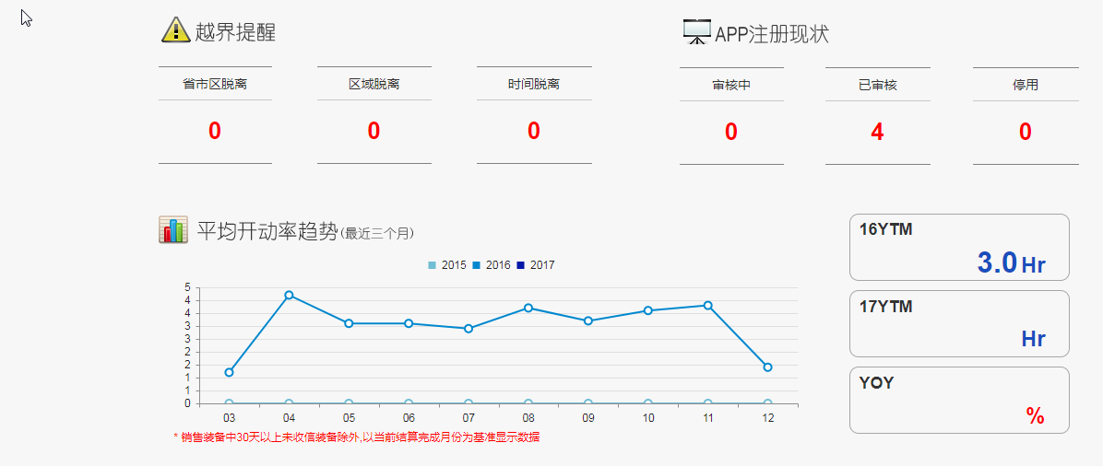
[참고] DICC Sales Dashboard
1
2
3
4

Slide 16
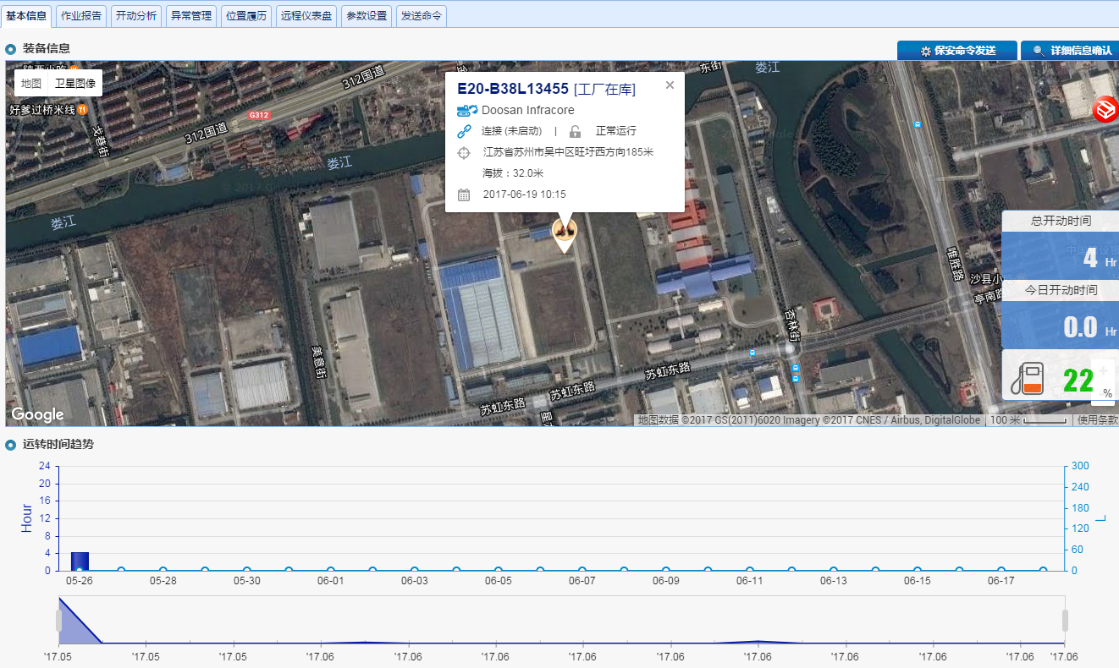
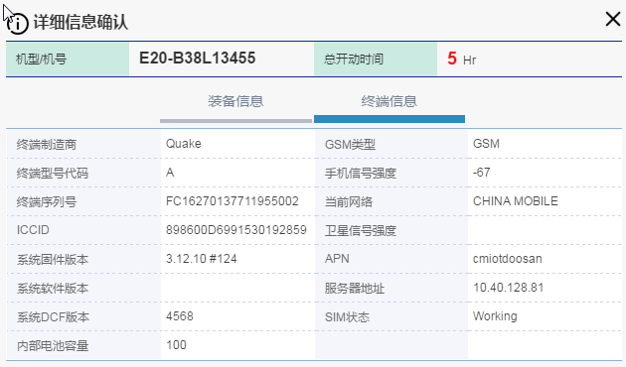
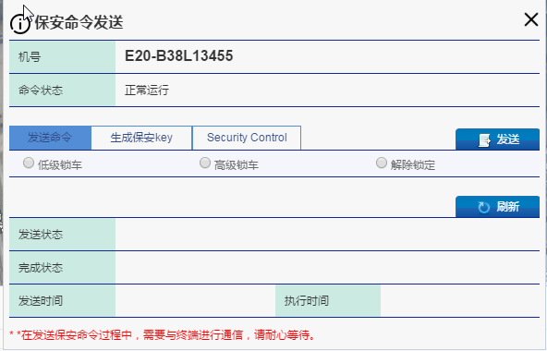
[참고] DICC 단일 장비 지도조회 기능
1
2

Slide 17
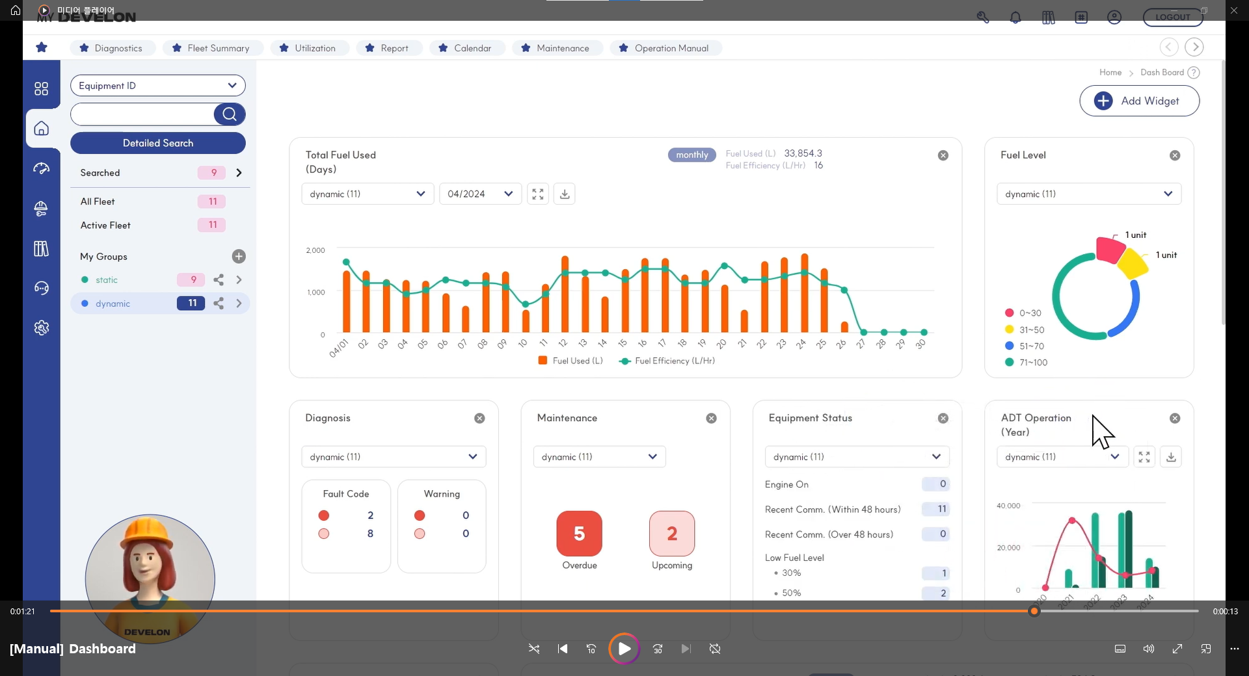
[참고] HDI Dashboard – without Map

Slide 18
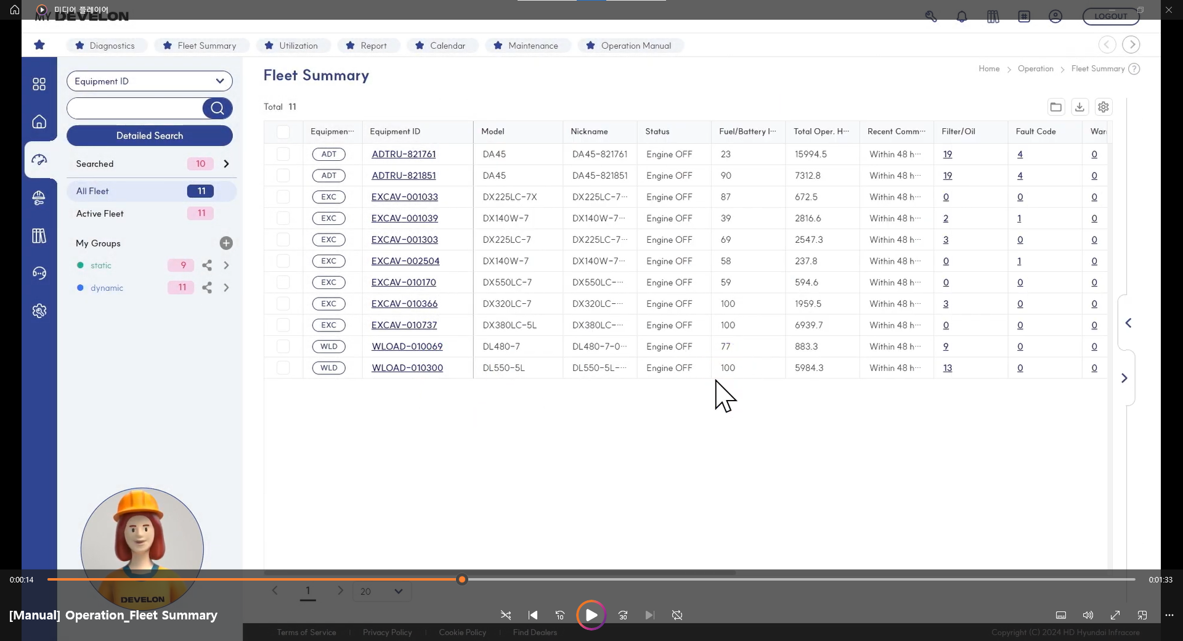
[참고] HDI Fleet Summary with Map

Slide 19
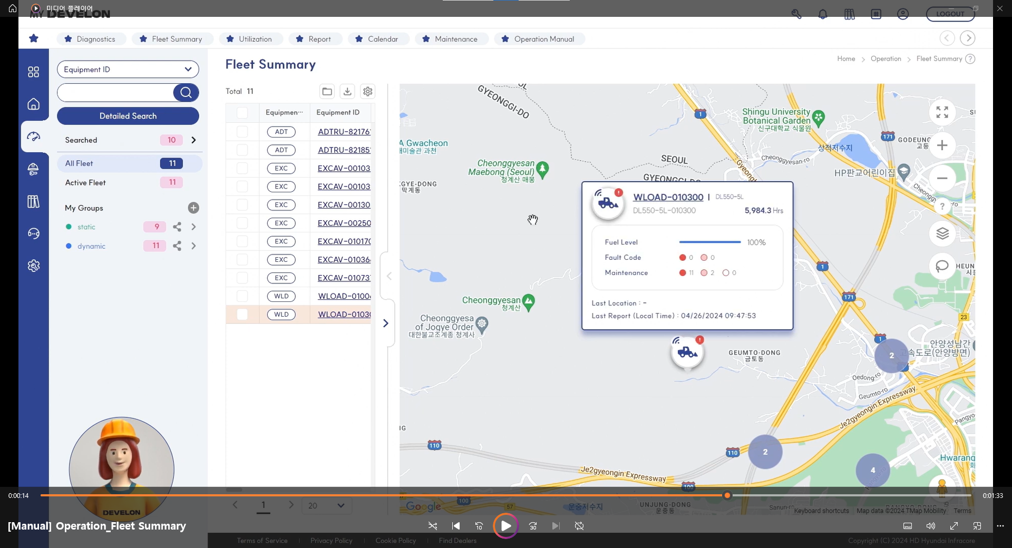
[참고] HDI Fleet Summary with Map

Slide 20
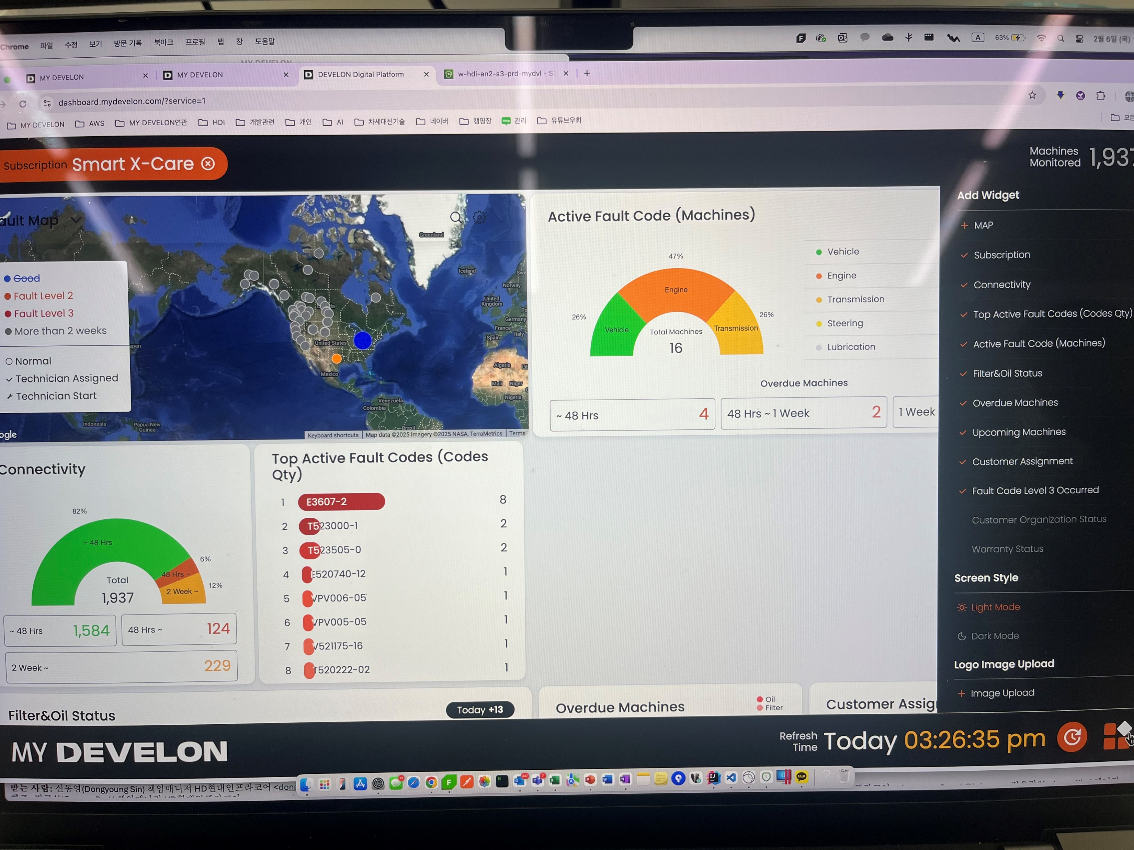
[참고] HDI NA PS Dashboard

Slide 21
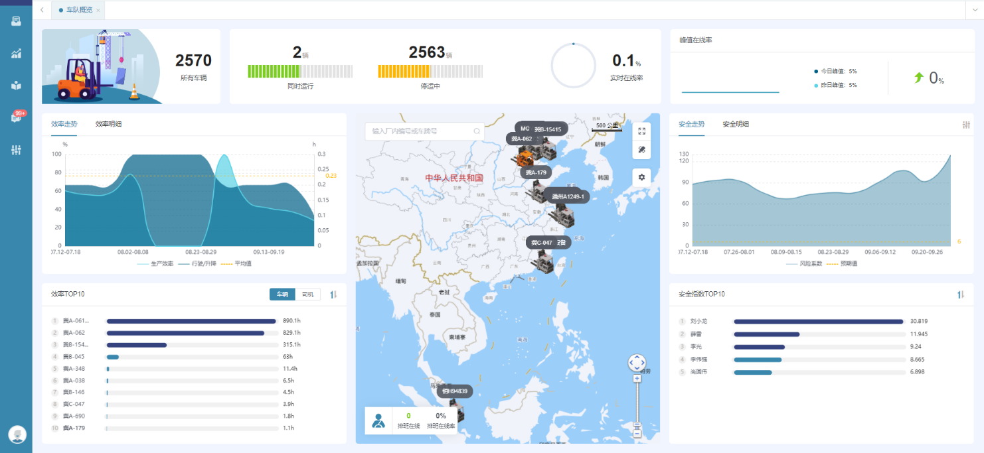
[참고] 중국업체 Main Dashboard
플릿 개요
최대 연결률
전체 차량
실시간
연결률
오늘 최대치
동시 운행
미운행
전일 최대치
효율추세
효율명세
안전추세
안전명세
공장내 일련번호나 번호판 검색
평균
위험지수
전망치
효율
차량
기사
안전점수

Slide 22
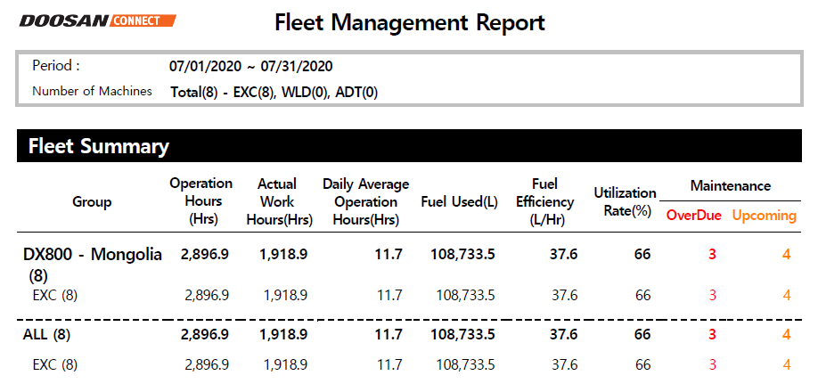
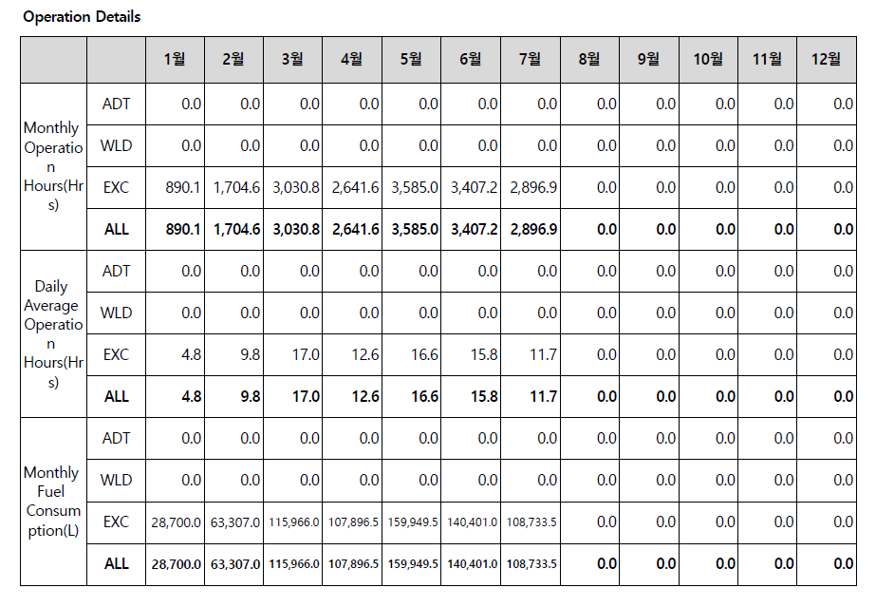
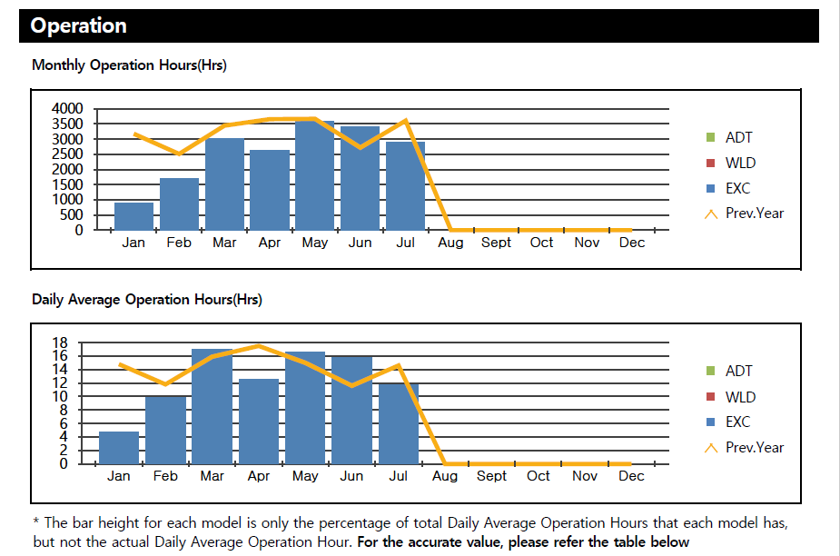
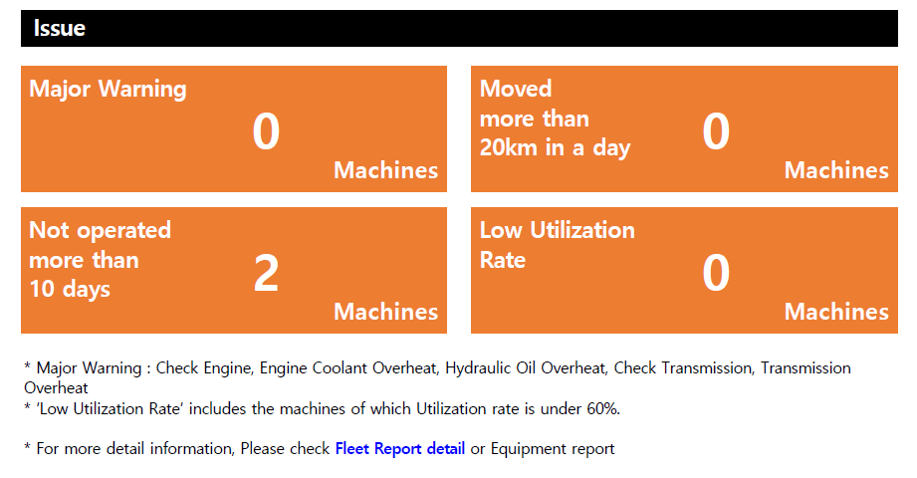
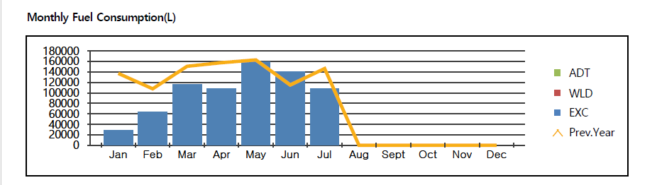
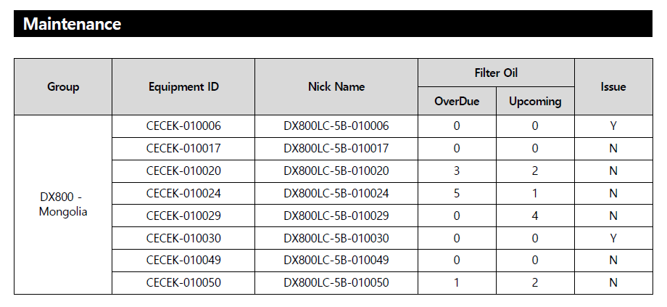
C:\Users\hosung.choo\OneDrive - Doosan\z Ref Docs\DoosanCONNECT Report
[참고] REPORT

Slide 23
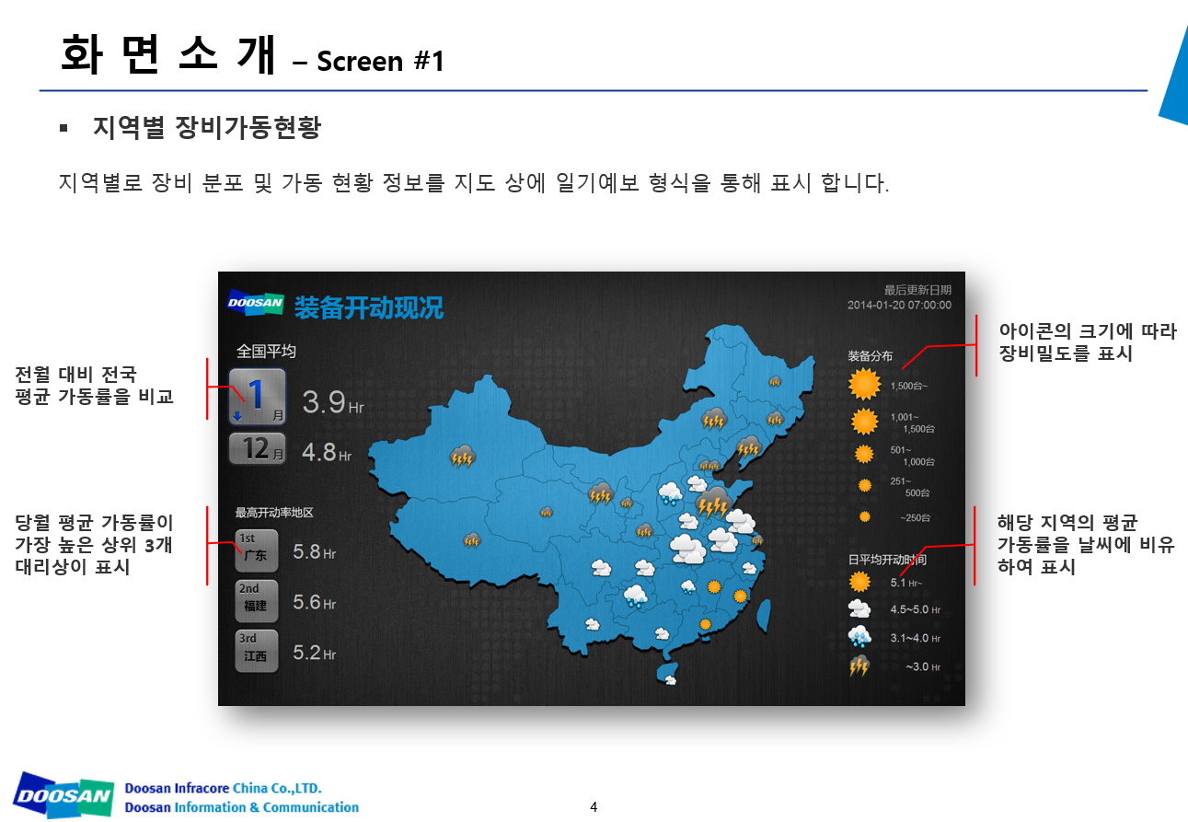

Slide 24
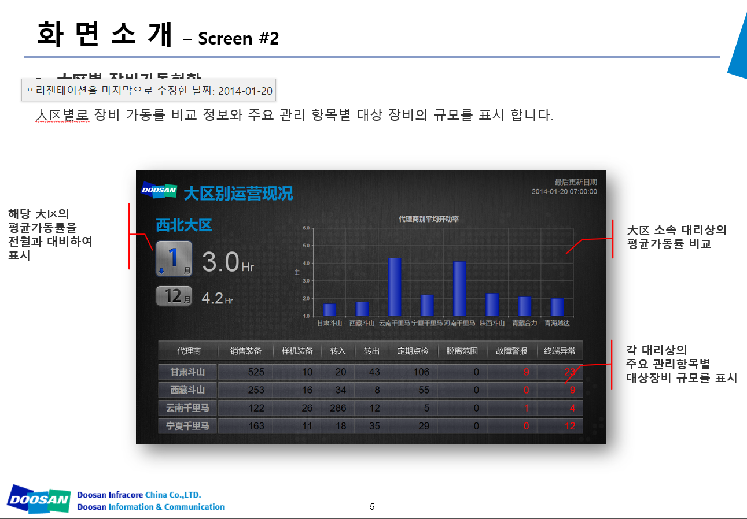

Slide 25
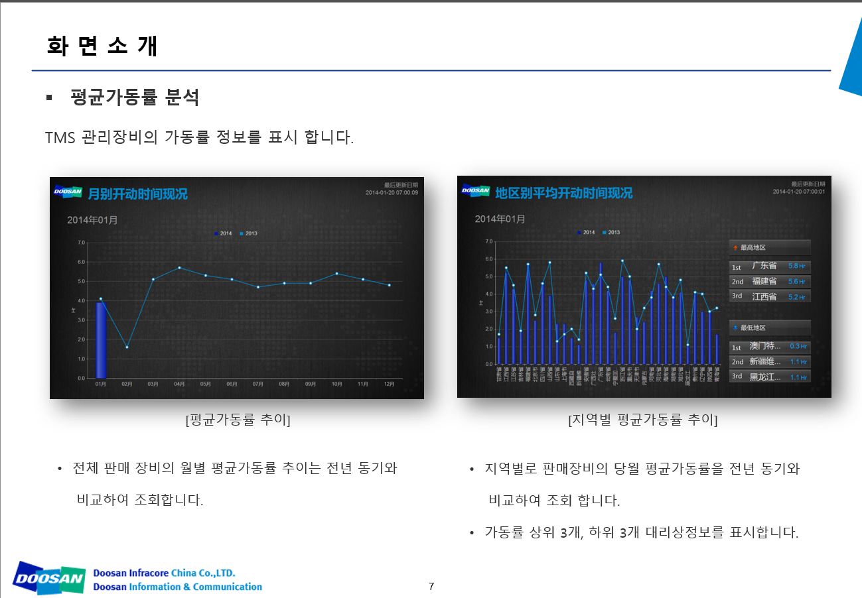

Slide 26
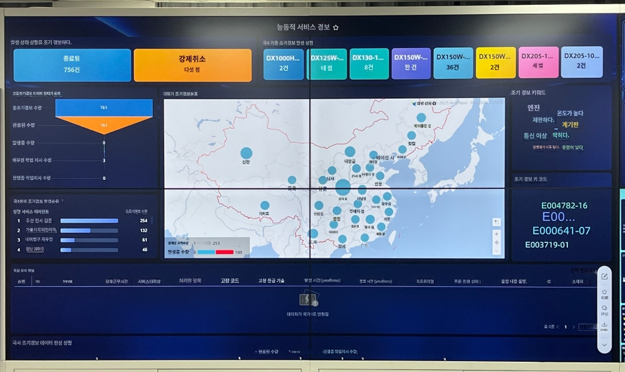

Slide 27
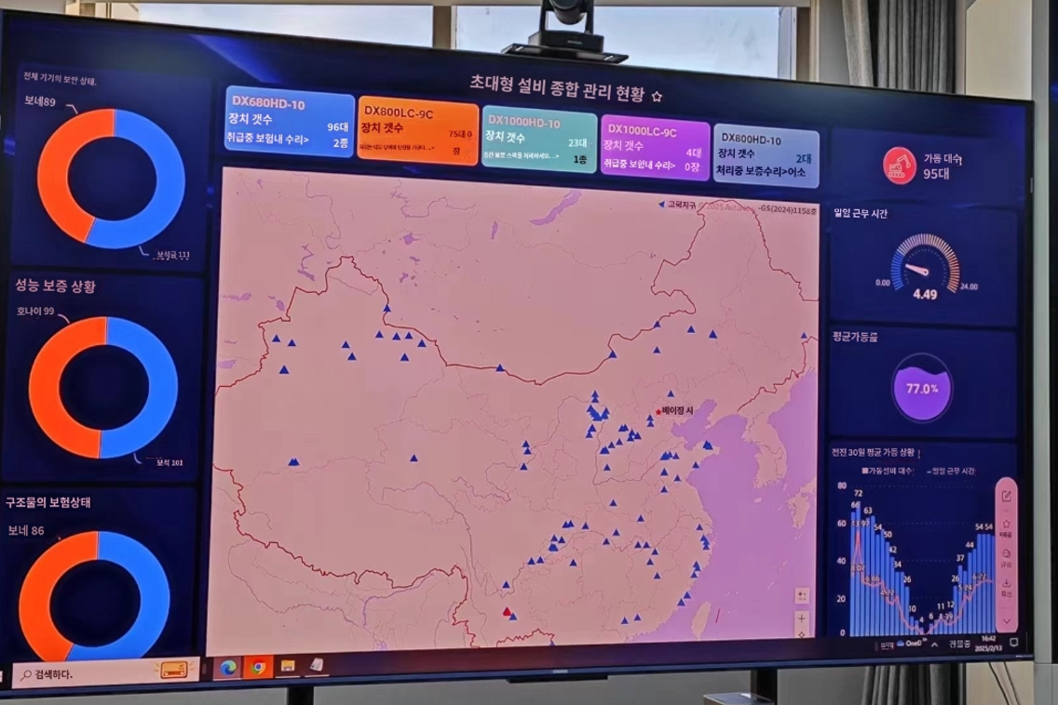

Slide 28
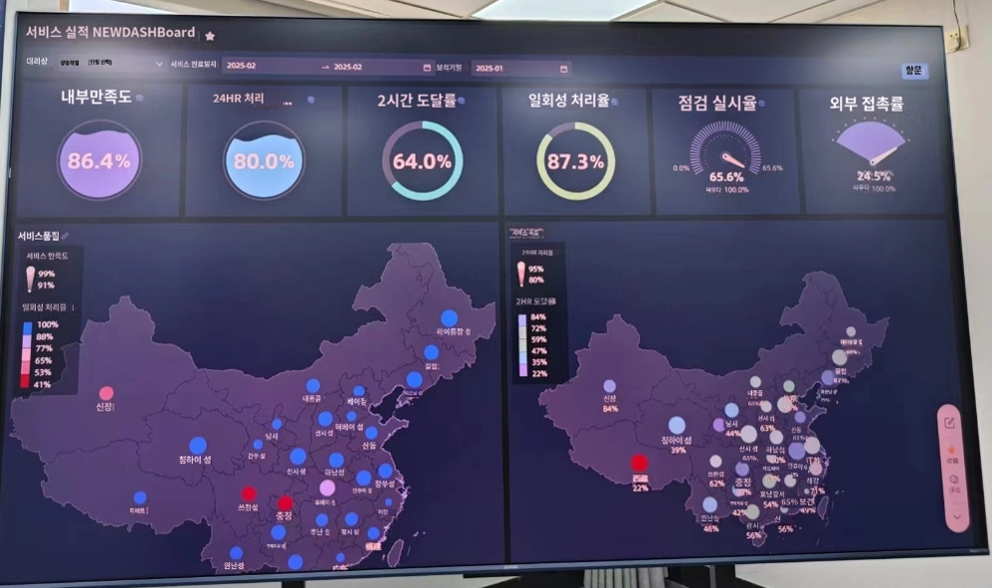

Slide 29


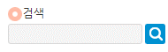
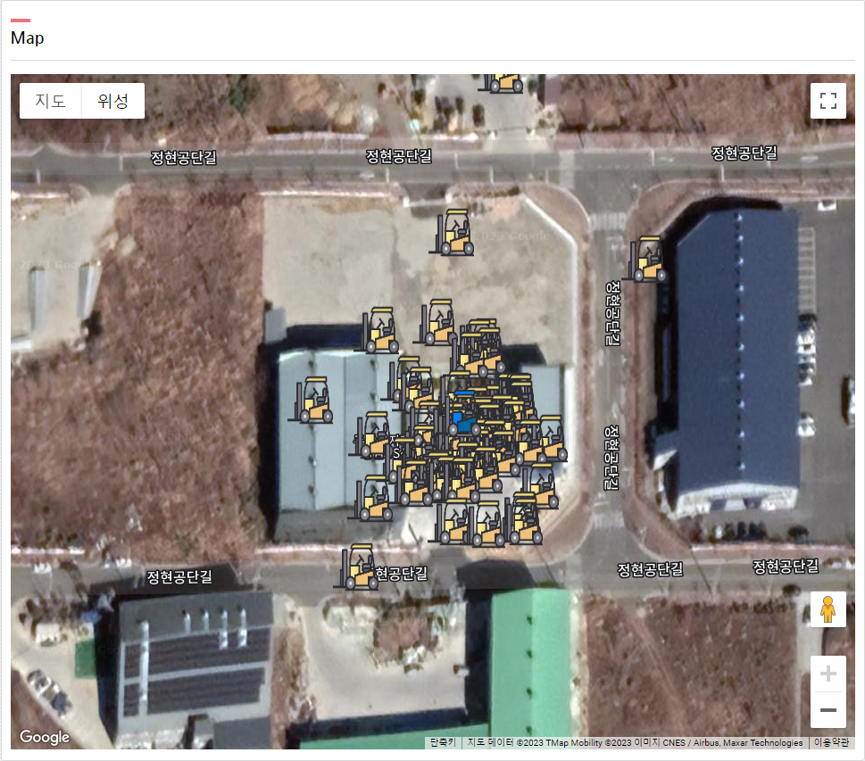
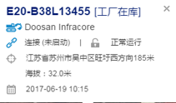
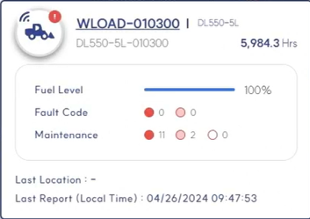
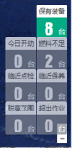
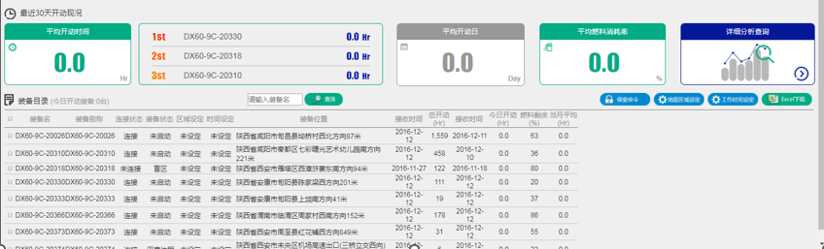
PS Dashboard 초안
Icon legend
v.20250227
지도
호기 / 모델명 / 총가동시간 /
Fault 건수 / 위치 기준 일시
업체명
(주)성일
- FBA11-024433 (B15,20T-7)
- FBA11-024433 (B15,20T-7)
(주)아이에스트지스
(주)경동택배
- FBA11-024433 (B15,20T-7)
-
보유장비
+
금일 가동
연료부족
Simple Summary of selected group
-
점검도래
소모품교환
Geo-fence
위반
Time-fence
위반
LMB
호기번호로 1대 검색
Depth 1 딜러 > Depth 2 고객 (SAP 인터페이스 선행 필요) * 딜러 계정 로긴 시에는 고객 별로만 조회 가능
3. 분류 추가 검토 (w NEXT팀, w 프로젝트팀 엔지니어)
- 엔진 / 리튬 / 수소 / 납산
- Fault code 발생 유/무
- 보증 기간 내/외
최근 30일 가동현황
평균가동시간
평균가동일자
평균연비
상세분석조회
장비목록 (금일 가동장비 : 0대)
장비명
장비호기
연결상태
장비상태
구역설정
시간설정
장비위치
수집일시
총가동시간(hr)
수집일시
금일 가동시간 (hr)
연료잔량(%)
당월 평균가동시간 (hr)
선택한 그룹에 대한 Summary로서 어떤 항목들을 볼 지…
예) 최근30일 기준 평균가동시간, 평균가동일자
예) 통신연결, 장비이상, 위치(주소), 기준일자, 누적가동시간 …
예) 차량명, 단말기 일련번호, 딜러명, 고객명, 출하일(판매일?), Fault, 위치
2025-02-20 홍상현 수석 미팅
그룹 까지는 필요없고 검색 기능만 잘되어 있으면 만족
검색조건 예
호기 번호로 한 대 검색
딜러명으로 검색 (SAP 서비스 모듈 인터페이스 필요)
귀속 딜러정보는 eApproval을 통해 SAP에 update 됨
고객사로 검색
고객사 변경되는 경우 그 정보가 SAP에 반영되도록 변경관리 필요 e-mail로 접수 받는 방법을 딜러가 선호할 듯하고, PS가 SAP에 반영만 해 주면 됨
MH MIQ는 SAP 서비스 모듈의 정보를 기반으로 equipment master 관리
그룹을 만든다면 2nd depth에 Fault 떠 있는 장비 만, 보증 내/외 장비만 … 등등을 고려할 수도 있다. NEXT팀 input도 받기로 했다.
지도 하단의 표에 들어갈 세부 항목은 홍상현 수석이 해외서비스 담당과 협의하여 초안 제공 예정 (due 2/28)
주소는 나옴
구글 유료서비스 임
무료 고객에게는 주소 안보여 주고, 향후 유료가입고객에게는 보여주는 방식 선택 제안

Slide 30
PS Dashboard 초안
v.20250227
지도
업체명
(주)성일
- FBA11-024433 (B15,20T-7)
- FBA11-024433 (B15,20T-7)
(주)아이에스트지스
(주)경동택배
- FBA11-024433 (B15,20T-7)
-
보유장비
+
금일 가동
Falut 발생
-
점검도래
소모품교환
Geo-fence
위반
Time-fence
위반
최근 30일 가동현황
불필요
평균가동시간
평균가동일자
평균연비
상세분석조회
장비목록 (금일 가동장비 : 0대)
장비명
장비호기
연결상태
장비상태
구역설정
시간설정
장비위치
수집일시
총가동시간(hr)
수집일시
금일 가동시간 (hr)
연료잔량(%)
당월 평균가동시간 (hr)
주소는 나옴
구글 유료서비스 임
무료 고객에게는 주소 안보여 주고, 향후 유료가입고객에게는 보여주는 방식 선택 제안

Slide 31
[추가] 상황판 구성 요청

Slide 32
관리자 페이지 기획
차량 목록에서 여러대를 점검하는 서비스 인원의 경우
핸드폰 위치와 가까운(반경 10Km-Customized ) 차량이 먼저 상위로 조회
개발 과제에서 가능한지 검토
조치 항목에 대한 알람 간소화
조치가 필요한 항목이 에러/충격/소모품 등
APP 버튼들 하단에 To-do 로 알람 관련한 내용이 있으면 좋겠는데 어떻게 생각하는지
서비스팀 내부 의견 수집 후 개발과제에서 가능한지 검토
VOC 수집 대상 딜러, 유/무상 수리 선정 요청 건
보증 기간 내외 유상/무상 수리 업체들이 MH MIQ 앱을 쓴다고 할 때
현재 WEB/APP과 서비스 관리자용 dashboard 소개 하고 VOC 수집하고자 함.
적정 대상 업체/딜러 Contact 요청

